Slide 1



Übersetzt von
Deutsch
Dänisch

Slide 2

Übersetzt von
Deutsch
Niederländisch

Slide 3

Übersetzt von
Deutsch
Britisch

Slide 4

Übersetzt von
Deutsch
Amerikanisch

Slide 5
Übersetzt von
Deutsch
Englisch

Slide 6

Übersetzt von
Deutsch
Australisch

Slide 7

Übersetzt von
Deutsch
Walisisch

Slide 8

Übersetzt von
Deutsch
Französisch

Slide 9
Übersetzt von
Deutsch
Deutsch

Slide 10
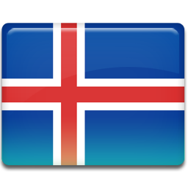
Übersetzt von
Deutsch
Isländisch

Slide 11

Übersetzt von
Deutsch
Italienisch

Slide 12

Übersetzt von
Deutsch
Japanisch

Slide 13
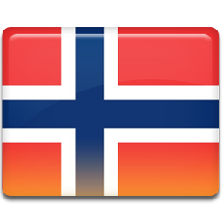
Übersetzt von
Deutsch
Norwegisch

Slide 14

Übersetzt von
Deutsch
Polnisch

Slide 15

Übersetzt von
Deutsch
Portugiesisch

Slide 16

Übersetzt von
Deutsch
Rumänisch

Slide 17
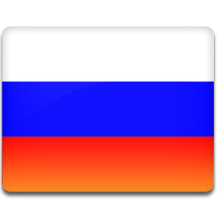
Übersetzt von
Deutsch
Russisch

Slide 18

Übersetzt von
Deutsch
Spanisch

Slide 19

Übersetzt von
Deutsch
Schwedisch

Slide 20

Übersetzt von
Deutsch
Türkisch

Slide 21
Translated by
English
Danish

Slide 22
Translated by
English
Dutch

Slide 23
Translated by
English
British English

Slide 24
Translated by
English
American English

Slide 25
Translated by
English
English

Slide 26
Translated by
English
Australian English

Slide 27
Translated by
English
Welsh

Slide 28
Translated by
English
French

Slide 29
Translated by
English
German

Slide 30
Translated by
English
Icelandic

Slide 31
Translated by
English
Italian

Slide 32
Translated by
English
Japanese

Slide 33
Translated by
English
Norwegian

Slide 34
Translated by
English
Polish

Slide 35
Translated by
English
Portuguese

Slide 36
Translated by
English
Romanian

Slide 37
Translated by
English
Russian

Slide 38
Translated by
English
Spanish

Slide 39
Translated by
English
Swedish

Slide 40
Translated by
English
Turkish

Slide 41
Translated by
English
Danish

Slide 42
Translated by
English
Dutch

Slide 43
Translated by
English
British English

Slide 44
Translated by
English
American English

Slide 45
Translated by
English
English

Slide 46
Translated by
English
Australian English

Slide 47
Translated by
English
Welsh

Slide 48
Translated by
English
French

Slide 49
Translated by
English
German

Slide 50
Translated by
English
Icelandic

Slide 51
Translated by
English
Italian

Slide 52
Translated by
English
Japanese

Slide 53
Translated by
English
Norwegian

Slide 54
Translated by
English
Polish

Slide 55
Translated by
English
Portuguese

Slide 56
Translated by
English
Romanian

Slide 57
Translated by
English
Russian

Slide 58
Translated by
English
Spanish

Slide 59
Translated by
English
Swedish

Slide 60
Translated by
English
Turkish

